Slide 1
Добрият съученик

Slide 2
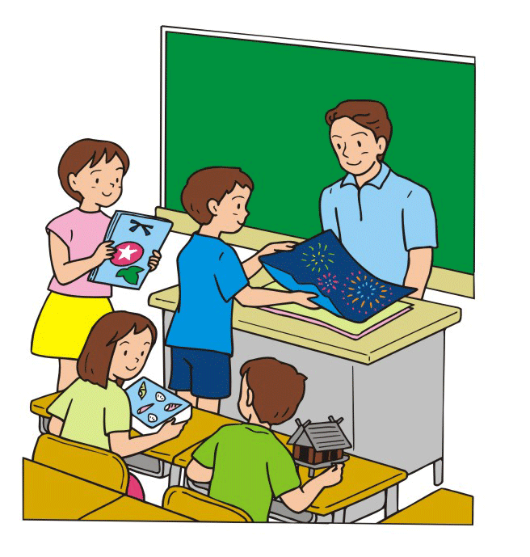
Добрият съученик е…
приветлив
отговорен
любезен
услужлив
добър,мил
уважителен

Slide 3
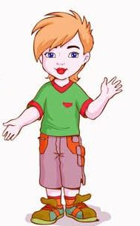
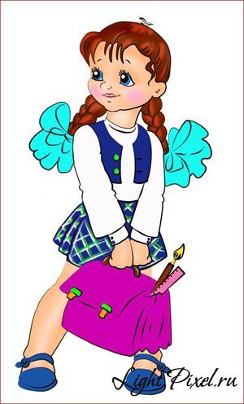
Добрият съученик…
помага на другите
опитва се да даде
най-доброто от себе си
споделя
работи усърдно
кани те да играете
през свободното време

Slide 4
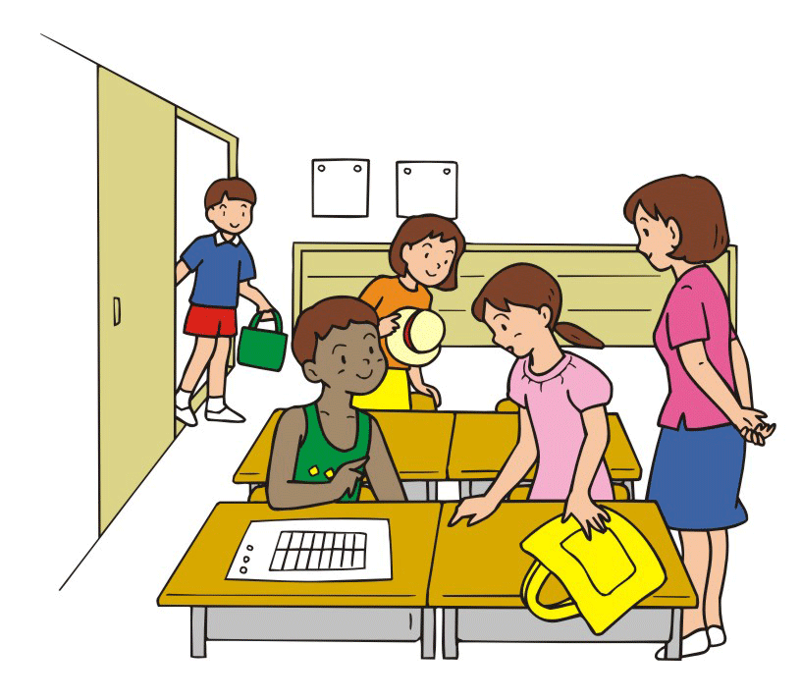
Добрият съученик казва:
Благодаря!
Извинявай!
Моля!
Как си?
Нека да ти помогна!

Slide 5
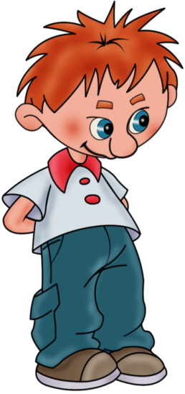
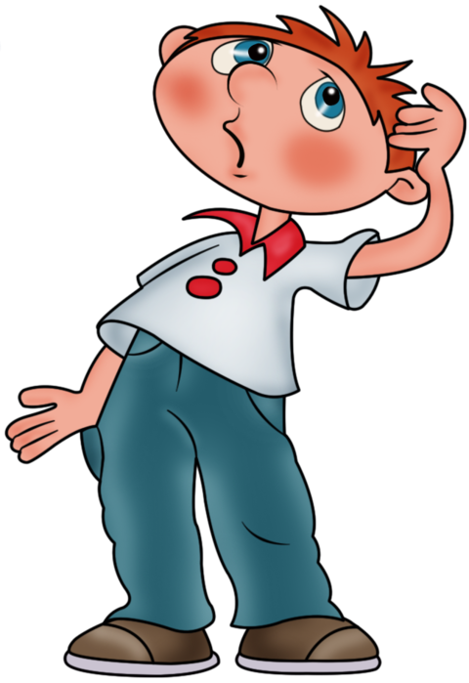
Добрият съученик НЕ Е…
груб,невъзпитан
нетърпелив
дребнав
разпространител на лъжи
побойник

Slide 6
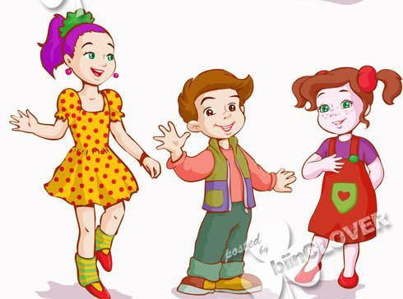
А ти, мило дете,
какъв съученик си?
Елисавета Иванова
ОУ „Св. Княз Борис I“
гр. Бургас
Мери Георгиева
НУ „Хр. Ботев“
гр. Годеч

